Slide 1
Лекция 5. Желілік адресация

Slide 2
БӨЛІМДЕР МЕН МАҚСАТТАР
1. IPv4-адрестері және ішкі желілер маскалары
IPv4 адресінің компоненттерін түсіндіру.
2. IPv4-адрестердің түрлері
IPv4-адрестердің әртүрлі типтерінің ерекшеліктерін түсіндіру.
3. IPv4 адрестерін қалай алуға болады
DHCP серверін орнату.
4. IPv4 адрестерін басқару
Көпшілік және жеке мекенжайлардың қажеттілігін түсіндіру.
5. IPv6 арқылы Адресация
IPv6 қажеттілігін түсіндіру.
Notes:
2

Slide 3
Pv4-адрестері және ішкі желілер маскаларыIPv4-адрестері және ішкі желілер маскалары.

Slide 4
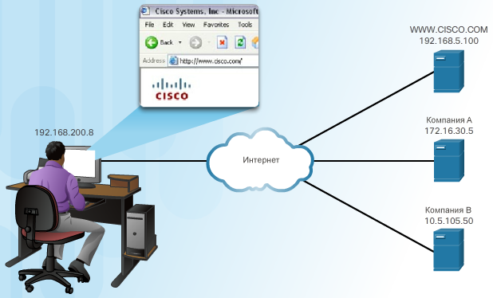
адрестері және ішкі желі маскалары IPv4 адресін тағайындауIPv4 адрестері және ішкі желі маскалары IPv4 адресін тағайындау
  IPv4 адресі дегеніміз не?
  Бұл нақты хост анықтайтын логикалық желілік мекенжай.
  Желіде байланыс үшін теңшелетін және бірегей
  Желілік интерфейс платасымен байланысты

Slide 5
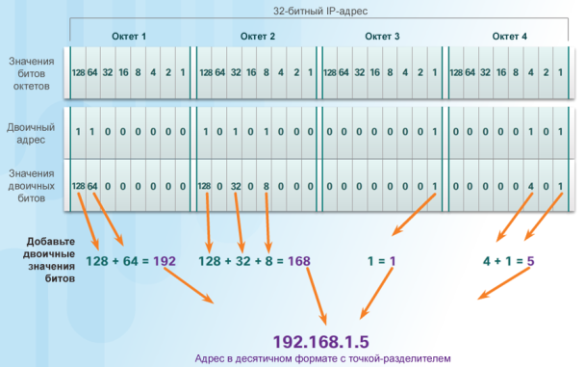
IPv4 адрестері және ішкі желілер маскалары IP-адресінің құрылымы
IPv4-адресация
32 екілік биттен тұрады
32 битті пайдалануды жеңілдету үшін 8 биттен (яғни 1 Байттан) тұратын төрт топқа бөлінген.
Октеттер ондық есептеу жүйесінде ұсынылады және бір-бірінен нүктелермен бөлінеді.
От екілік - ОНДЫҚ

Slide 6
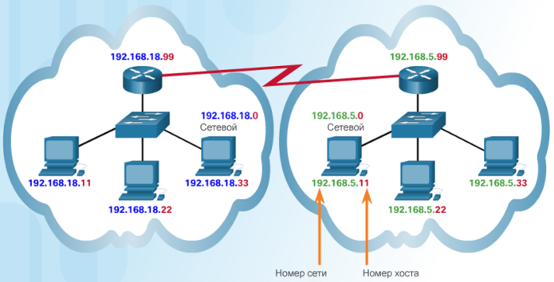
IPv4 мекен-жайлары және IP-мекен-жай бөлігінің ішкі жүйесі маскаларыIPv4 мекен-жайлары және IP-мекен-жай бөлігінің ішкі жүйесі маскалары
Желілер мен хостылар
IPv4 логикалық 32 биттік адресі иерархиялық құрылымы бар және екі бөліктен тұрады
Желілік деңгей
Хост

Slide 7
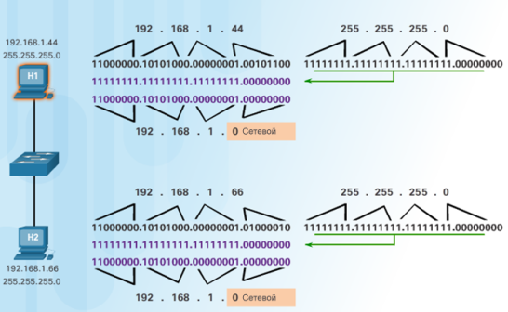
адрестері мен ішкі желі маскалары IP адрестері мен ішкі желі маскалары өзара әрекеттеседіIPv4 адрестері мен ішкі желі маскалары IP адрестері мен ішкі желі маскалары өзара әрекеттеседі
Перевести вGoogleBingСіз менің желіде?
Пакетті жіберу арқылы, хост оның ішкі желі маскасын IPv4 мекен-жайымен және IPv4 тағайындау мекен-жайымен салыстырады.
Ішкі желі маскалары
Стандартты маскалар: 255.0.0.0 (8 бит), 255.255.0 (16 бит) және 255.255.255.0 (24 бит).
Хост саны: 2x-2Сіз менің желіде?
Пакетті жіберу арқылы, хост оның ішкі желі маскасын IPv4 мекен-жайымен және IPv4 тағайындау мекен-жайымен салыстырады.
Ішкі желі маскалары
Стандартты маскалар: 255.0.0.0 (8 бит), 255.255.0 (16 бит) және 255.255.255.0 (24 бит).
Хост саны: 2x-2

Slide 8
2. IPv4-адрестің түрлері

Slide 9
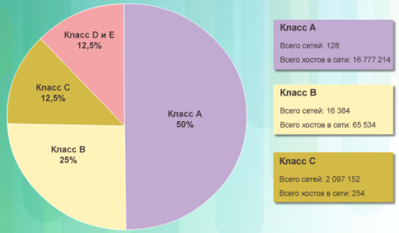
IPv4-адрестердің түрлері IPv4-адрестердің кластары және әдепкі жүйе маскалары
Сынып адресациясы
Сынып A (0.0.0.0/8-127.0.0.0/8) өте үлкен желілерді қолдайды.
B Класы (128.0.0.0 /16-191.255.0.0/16) қалыпты желілерден ірі мөлшерге дейін қолдайды.
C Сыныбы (192.0.0.0/24-223.255.255.0/24) ең көп 254 хост бар шағын желілерді қолдайды.
Сыныпсыз адресация
IPv4 адрестері кез келген бит адрестерімен анықталатын шектерде бөлінуі мүмкін
IPv4 адрестердің ассортиментін бәсеңдетеді
Сынсыз үйаралық маршруттау (CIDR)

Slide 10

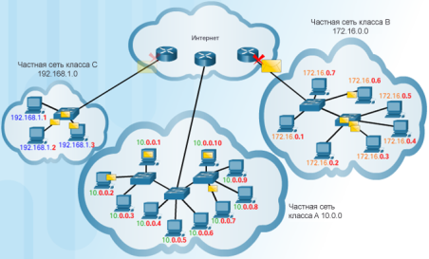
Pv4-адрестердің түрлері көпшілік және жеке IP-адрестер
  IPv4 жеке адресациясы
  Перевести вGoogleBingИнтернетке тікелей қосылуды қамтамасыз етпейді
  IPv4 жеке адрестерін пайдалану
  Тек жергілікті желіде көрінетін
  Айналмалы мекен-жайы: желі 127.0.0.0Интернетке тікелей қосылуды қамтамасыз етпейді
  IPv4 жеке адрестерін пайдалану
  Тек жергілікті желіде көрінетін
  Айналмалы мекен-жайы: желі 127.0.0.0

Slide 11
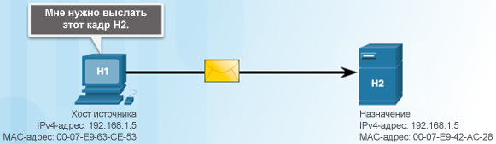
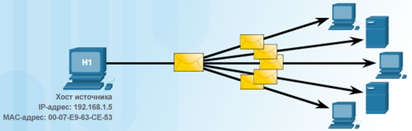
адрестердің бір адресті, кең таратылатын және көп адресті жіберулердің түрлеріIPv4-адрестердің бір адресті, кең таратылатын және көп адресті жіберулердің түрлері
Мен үшін хабарлама
Бірегей MAC және IP мекен-жайларыМен үшін хабарлама
Бірегей MAC және IP мекен-жайлары
Барлығына арналған
Кең таратылатын MAC және IP мекенжайлары:
MAC мекен-жайы: FF FF:FF FF:FF FF
МЕМСТ-қа сәйкес IP-адресінің бөлігі — барлық бірліктер

Slide 12
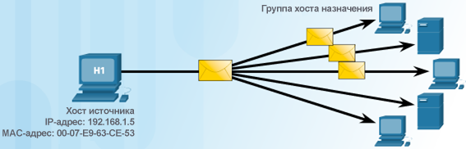
IPv4-адрестердің типтері бір адресті, кең таратылатын және көп адресті жіберулер (прод.)
Тек осы топ үшін
Бір пакет көп адресті тарату тобында таңдалған хостер тобына жіберілді
Резервтелген IPv4 мекен-жайы
Көп адресті тарату мекен-жайларының резервтелген диапазоны: 224.0.0.0.0-ден 239.255.255.255
Локальды желіде көп адрестердің резервтелген диапазоны: 224.0.0.0.0-ден 224.0.255 дейін

Slide 13
3.
IPv4-адресті қалай алуға болады

Slide 14
IPv4 адрестерін статикалық және динамикалық адрестерді қалай алуға болады
Адрестерді тағайындау
Статикалық немесе динамикалық орындалуы мүмкін
IPv4 мекен-жайы, желі маскасы, негізгі шлюз және желіде жұмыс істеу үшін басқа да қажетті ақпарат беріледі
IPv4 статикалық адрестері:
Серверлер мен принтерлер сияқты хостерлер үшін белгілі бір адрестер қажет
Көп уақытты алып, қателердің пайда болуына әкелуі мүмкін
IPv4 адрестерінің нақты тізімін жүргізу қажеттілігі
IPv4 адрестерінің динамикалық тағайындалуы
Хосттың динамикалық теңшеу ХАТТАМАСЫ (DHCP) адрестердің автоматты түрде тағайындалуын қамтамасыз етеді
Бұл үлкен желі үшін тағайындаудың қолайлы әдісі
Олар қайтадан қол жетімді болған кезде IP мекенжайлары қайта таратылуы мүмкін

Slide 15
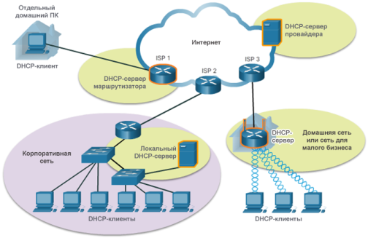
IPv4 адрестерін DHCP серверлері қалай алуға болады
  DHCP мекенжайы қайдан келеді?
  Орташадан үлкен желілерге дейін
  Әдетте ДК негізінде жергілікті бөлінген сервер
  Үй желісі
  Сымсыз маршрутизатор клиент ретінде қызмет ете алады және интернет-провайдерден IP күйге келтіру туралы ақпарат ала алады
  Сымсыз маршрутизатор жергілікті желіде хостер үшін DHCP сервері ретінде әрекет ете алады

Slide 16
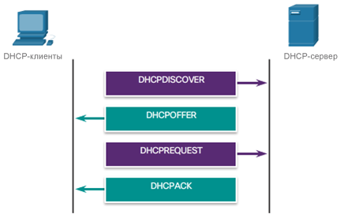
IPv4-адрестерін DHCP орнату қалай алуға болады
. IPv4-адресациямен DHCP жұмыс істеу принциптері
Клиент DHCP анықтау хабарын жібереді.
IPv4 мекен-жайы: 255.255.255.255 (32 бірлік).
MAC-тағайындау мекенжайы: FF-FF-FF-FF-FF-FF (48 бірлік).
DHCP сервері клиентке IPv4 адресін ұсына отырып, DHCP ұсынысына жауап береді.
Хост ұсынылған IPv4 адресін пайдалануға бола ма деген сұрағы бар DHCP сұрауын осы серверге жібереді.
Сервер DHCP растауымен жауап береді

Slide 17
4. IPv4 адрестерін басқару

Slide 18
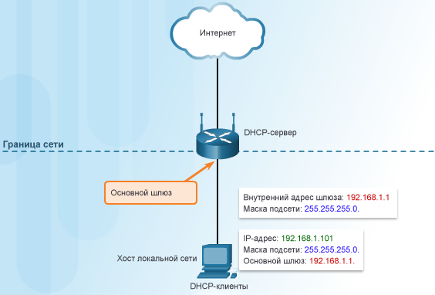
IPv4 адрестерін басқару шекаралар және адрестік желі кеңістігі
Перевести вGoogleBingБасқа желілермен байланысқа арналған шлюздер
Сонымен қатар, әр түрлі желілердегі әрбір хост басқа желілермен байланыс үшін негізгі шлюзді қолданады.
Негізгі шлюз-бұл хост орналасқан желі қосылған маршрутизатор интерфейсінің IPv4 мекенжайыБасқа желілермен байланысқа арналған шлюздер
Сонымен қатар, әр түрлі желілердегі әрбір хост басқа желілермен байланыс үшін негізгі шлюзді қолданады.
Негізгі шлюз-бұл хост орналасқан желі қосылған маршрутизатор интерфейсінің IPv4 мекенжайы

Slide 19
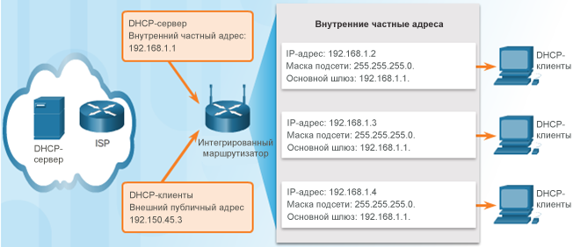
IPv4-адрестерді басқару адрестердің тағайындалуы
Кім ішінде?
Ішкі хостарға кірістірілген маршрутизатор орналасқан желінің шегінде адрестер статикалық немесе DHCP көмегімен тағайындалуы тиіс. Сондай-ақ, IPv4 мекенжайы, желі маскасы, негізгі шлюз және басқа желілік ақпарат беріледі.
Маршрутизатор Интернетке қосылған желі сыртқы деп аталады. Әдетте интернет-провайдер Интернетте маршрутталатын мекенжайды ұсынады,оның көмегімен хосты интеграцияланған маршрутизаторға және Интернетке қосыла алады.
Интеграцияланған маршрутизатор жергілікті ішкі желі мен сыртқы желіні шектейді.

Slide 20
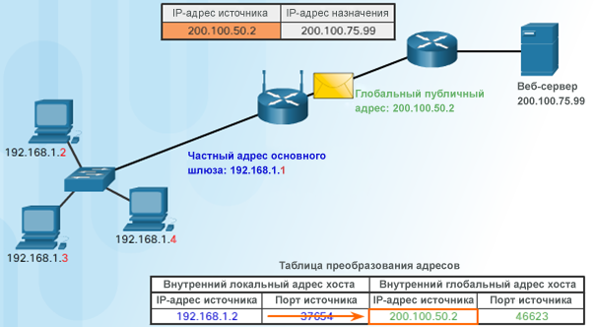
IPv4 адрестерін басқару желілік адрестерді тарату
    Жеке IPv4-мекен-жай
    Желілік адрестерді түрлендіру (Network Address Translation, NAT)
    Шығыс пакеттер үшін жеке адрестерді Интернеттегі бірегей, маршрутталатын ашық адрестерге түрлендіреді
    Кіріс пакеттер кері процесспен өтеді
    Маршрутизатор IPv4 ішкі адрестерін бір қоғамдық мекен-жайға түрлендіре алады

Slide 21
IPv6 арқылы Адресация

Slide 22
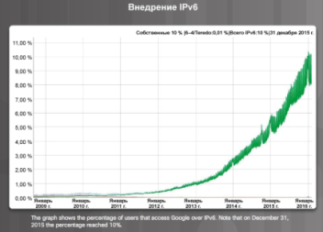
IPv6 арқылы Адресация сіз өзгерістерге дайынсыз ба?
Көп IP адрестері қажет
IPv4 мекен-жай Ұзындығы 32 бит (4 байт).
IPv6 адресінің ұзындығы 128 бит (16 байт).
IPv6 Артықшылықтары
Көбірек IP адрестері
NAT қажет емес
Автоматты конфигурация мүмкіндіктері
Кей өзгерістер
NAT IPv4 өмір сүру мерзімін ұзартты
IPv6 енгізу жылдамдығы өсуде

Slide 23

IPv6 арқылы Адресация IPv6 деген не?
IPv6 Ерекшеліктері
Автоматты мекенжай конфигурациясы
Арнаның жергілікті мекенжайы
Бір желі ішіндегі байланыс
IPv6 мекенжай пішімі
IPv6 адресін қысқарту ережелері
Басты нөлдерді түсіру
Нөлден толық тұратын бір сегментті түсіру

